Slide 1
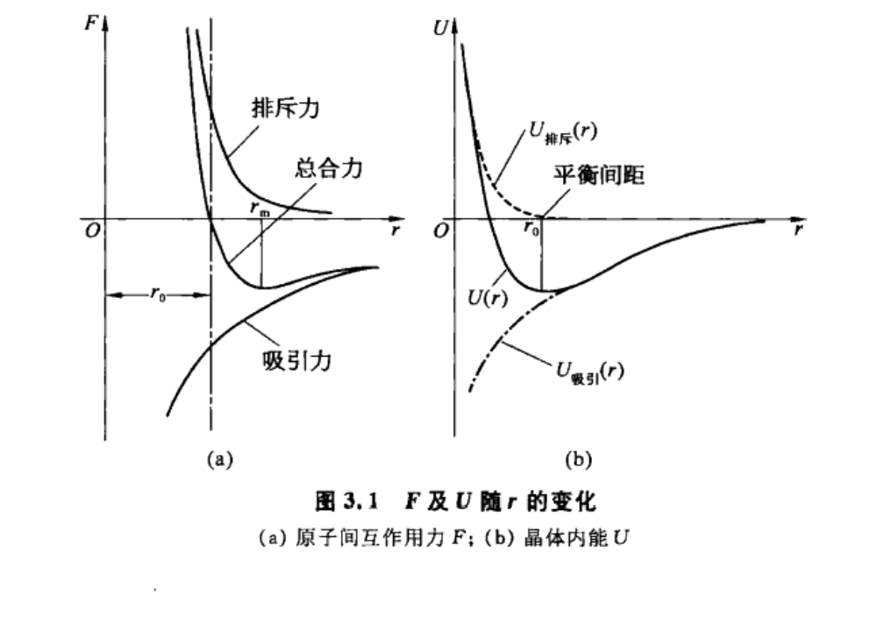



第三章 晶体的结合
原子之间存在吸引力
聚合的体系能量最低
为什么大量原子、分子聚合在一起形成晶体？
§ 3.1 内聚能与晶体的力学、热学性质
3.1.1 内聚能
晶体的特点：原子处于平衡位置，偏离平衡位置（拉伸、压缩）都需要外界做功
晶体的内能特点：
$−\frac{dU}{dr}|_{r=r_{0}}$=0
$−\frac{dU}{dr}|_{r>r_{0}}<$0 引力
$−\frac{dU}{dr}|_{r<r_{0}}>$0 斥力

Slide 2


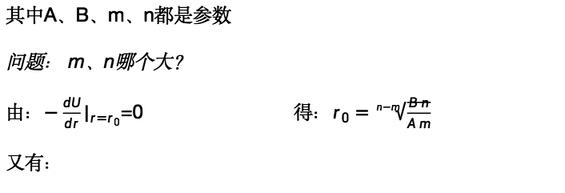
第三章 晶体的结合
习惯上：
$$U\left(r\right)=U_{吸引}\left(r\right)+U_{排斥}\left(r\right)=−\frac{A}{r^{m}}+\frac{B}{r^{n}}$$
其中A、B、m、n都是参数
问题： m、n哪个大？
由：$−\frac{dU}{dr}|_{r=r_{0}}$=0 得：$r_{0}=\sqrt[n−m]{\frac{B n}{A m}}$
又有：
$$U_{c}=U\left(r_{0}\right)=−\frac{A}{r_{0}^{m}}(1−\frac{m}{n})$$

Slide 3

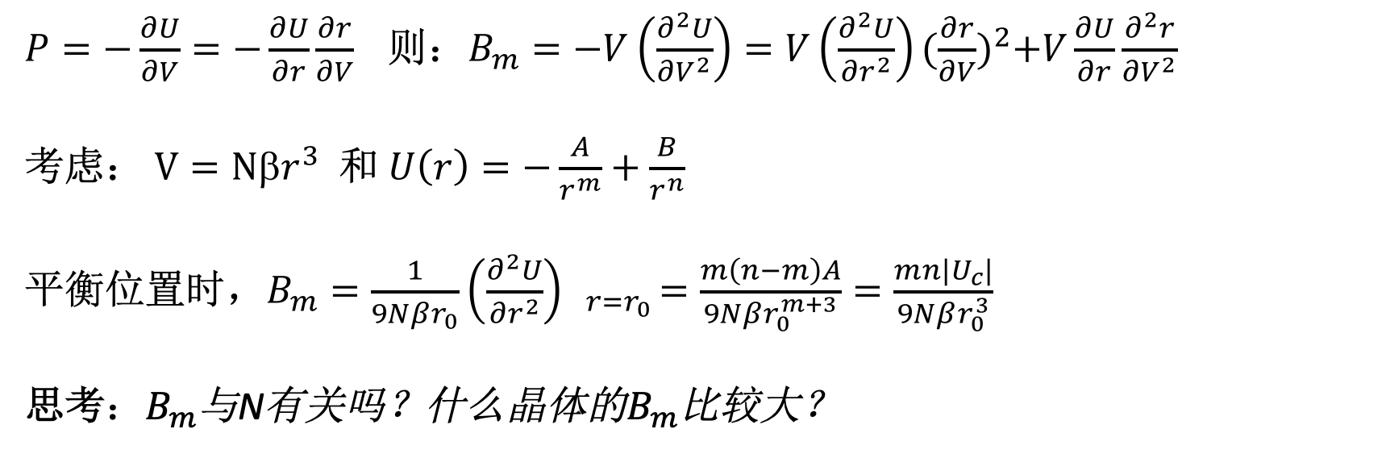
第三章 晶体的结合
3.1.2 晶体的力学、热学性质
（1）体积弹性模量
$$B_{m}=−V(\frac{∂P}{∂V})_{T}$$
$P=−\frac{∂U}{∂V}=−\frac{∂U}{∂r}\frac{∂r}{∂V}$ 则：$B_{m}=−V\left(\frac{∂^{2}U}{∂V^{2}}\right)=V\left(\frac{∂^{2}U}{∂r^{2}}\right){(\frac{∂r}{∂V})}^{2}+V\frac{∂U}{∂r}\frac{∂^{2}r}{∂V^{2}}$
考虑： $V=Nr^{3}$ 和 $U\left(r\right)=−\frac{A}{r^{m}}+\frac{B}{r^{n}}$
平衡位置时，$B_{m}=\frac{1}{9Nβr_{0}}\left(\frac{∂^{2}U}{∂r^{2}}\right) _{r=r_{0}}=\frac{m\left(n−m\right)A}{9Nβr_{0}^{m+3}}=\frac{mn|U_{c}|}{9Nβr_{0}^{3}}$
思考：$B_{m}$与N有关吗？什么晶体的$B_{m}$比较大？

Slide 4
第三章 晶体的结合
3.1.2 晶体的力学、热学性质
（2）熔点及挥发性
与内聚能有关！

Slide 5
第三章 晶体的结合
3.1.3 原子间的互作用力
结合类型：
离子结合 离子键
共价结合 共价键
金属结合 金属键
范德瓦尔斯结合 范德瓦尔斯键
氢键结合 氢键
思考： 键的物理本质是什么？
原子间的力是一种新的相互作用吗？

Slide 6
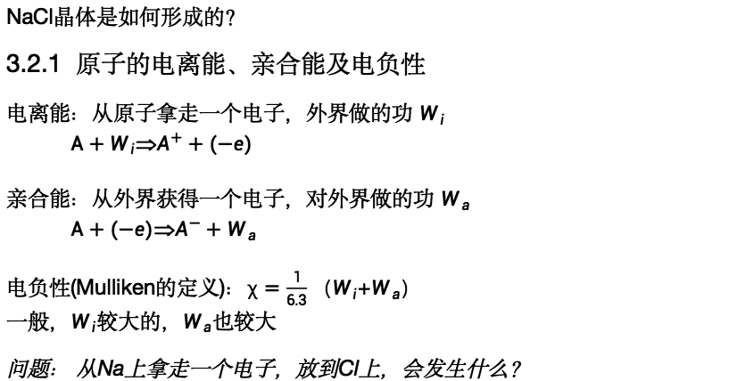
第三章 晶体的结合
§ 3.2 离子结合与离子晶体
NaCl晶体是如何形成的？
3.2.1 原子的电离能、亲合能及电负性
电离能：从原子拿走一个电子，外界做的功 $W_{i}$
$A+W_{i}A^{+}+(−e)$
亲合能：从外界获得一个电子，对外界做的功 $W_{a}$
$A+(−e)A^{−}+W_{a}$
电负性(Mulliken的定义)：$=\frac{1}{6.3}（W_{i}$+$W_{a}$）
一般，$W_{i}较大的，W_{a}也$较大
问题： 从Na上拿走一个电子，放到Cl上，会发生什么？

Slide 7
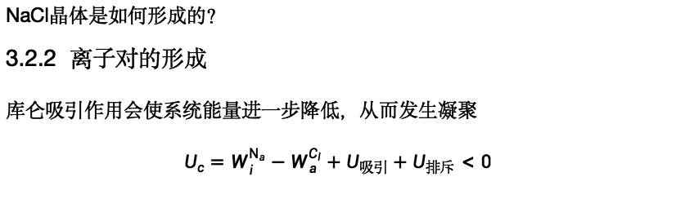
第三章 晶体的结合
§ 3.2 离子结合与离子晶体
NaCl晶体是如何形成的？
3.2.2 离子对的形成
库仑吸引作用会使系统能量进一步降低，从而发生凝聚
$$U_{c}=W_{i}^{N_{a}}−W_{a}^{C_{l}}+U_{吸引}+U_{排斥}<0$$

Slide 8
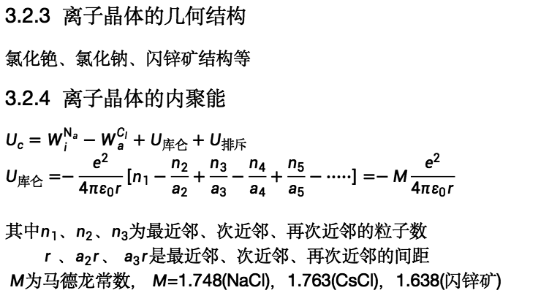
第三章 晶体的结合
§ 3.2 离子结合与离子晶体
3.2.3 离子晶体的几何结构
氯化铯、氯化钠、闪锌矿结构等
3.2.4 离子晶体的内聚能
$$U_{c}=W_{i}^{N_{a}}−W_{a}^{C_{l}}+U_{库仑}+U_{排斥}$$
$$U_{库仑}=−\frac{e^{2}}{4πε_{0}r}\left[n_{1}−\frac{n_{2}}{a_{2}}+\frac{n_{3}}{a_{3}}−\frac{n_{4}}{a_{4}}+\frac{n_{5}}{a_{5}}−·····\right]=−M\frac{e^{2}}{4πε_{0}r}$$
其中$n_{1}$、$n_{2}$、$n_{3}$为最近邻、次近邻、再次近邻的粒子数
$r$ 、$a_{2}r$、 $a_{3}r$是最近邻、次近邻、再次近邻的间距
$M$为马德龙常数， $M$=1.748(NaCl)，1.763(CsCl)，1.638(闪锌矿)

Slide 9
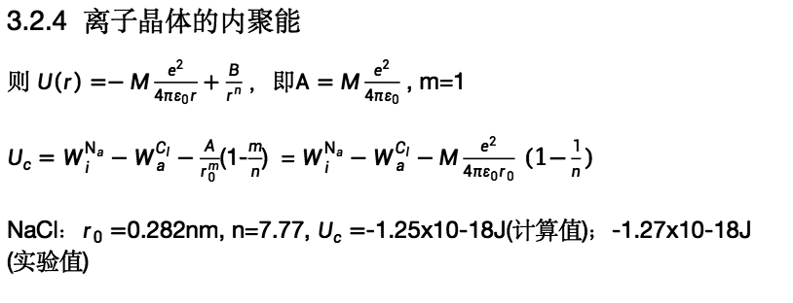
第三章 晶体的结合
§ 3.2 离子结合与离子晶体
3.2.4 离子晶体的内聚能
则 $U\left(r\right)=−M\frac{e^{2}}{4πε_{0}r}+\frac{B}{r^{n}}$ ，即$A=M\frac{e^{2}}{4πε_{0}}$ , m=1
$U_{c}=W_{i}^{N_{a}}−W_{a}^{C_{l}}−\frac{A}{r_{0}^{m}}$(1-$\frac{m}{n}$) = $W_{i}^{N_{a}}−W_{a}^{C_{l}}−M\frac{e^{2}}{4πε_{0}r_{0}} \text{(1−}\frac{1}{n}\text{)}$
NaCl：$r_{0}=$0.282nm, n=7.77, $U_{c}=$-1.25x10-18J(计算值)；-1.27x10-18J (实验值)

Slide 10
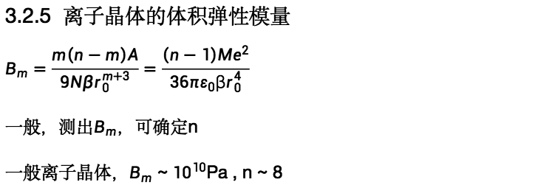
第三章 晶体的结合
§ 3.2 离子结合与离子晶体
3.2.5 离子晶体的体积弹性模量
$$B_{m}=\frac{m\left(n−m\right)A}{9Nβr_{0}^{m+3}}=\frac{\left(n−1\right)Me^{2}}{36πε_{0}βr_{0}^{4}}$$
一般，测出$B_{m}$，可确定n
一般离子晶体，$B_{m}$ ~${ 10}^{10}$Pa , n ~ 8

Slide 11
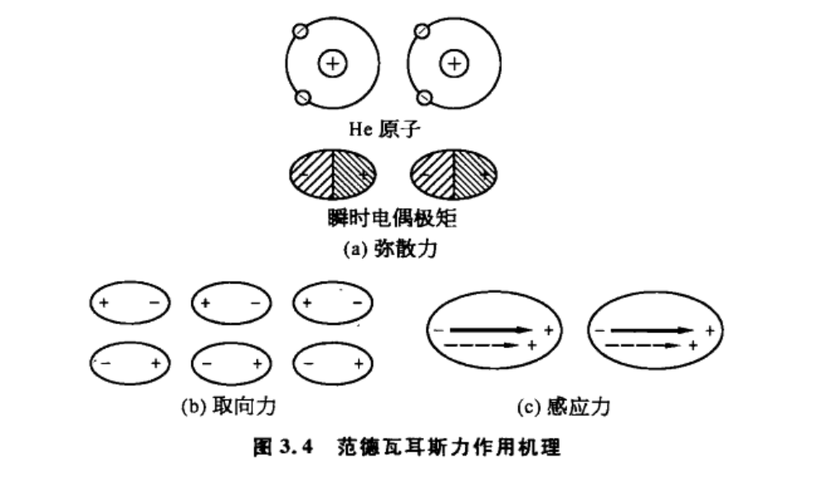
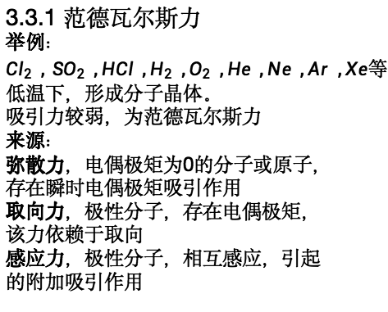
第三章 晶体的结合
§ 3.3 范德瓦尔斯结合与分子晶体
3.3.1 范德瓦尔斯力
举例：${Cl}_{2} , {SO}_{2} ,HCl ,H_{2} ,O_{2} ,He ,Ne ,Ar ,Xe等$
低温下，形成分子晶体。
吸引力较弱，为范德瓦尔斯力
来源：
弥散力，电偶极矩为0的分子或原子，存在瞬时电偶极矩吸引作用
取向力，极性分子，存在电偶极矩，该力依赖于取向
感应力，极性分子，相互感应，引起的附加吸引作用

Slide 12
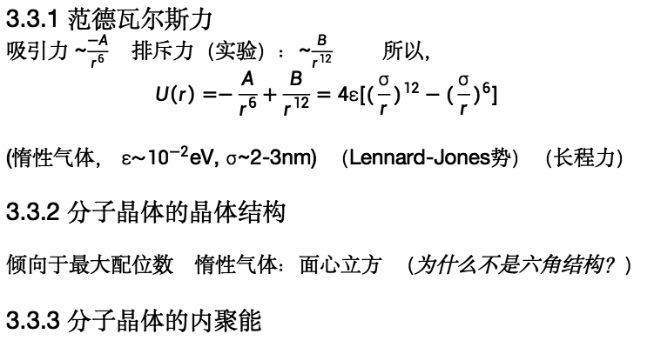
第三章 晶体的结合
§ 3.3 范德瓦尔斯结合与分子晶体
3.3.1 范德瓦尔斯力
吸引力 ~$\frac{−A}{r^{6}}$ 排斥力（实验）：~$\frac{B}{r^{12}}$ 所以，
$$U\left(r\right)=−\frac{A}{r^{6}}+\frac{B}{r^{12}}=4ε[{(\frac{σ}{r})}^{12}−{(\frac{σ}{r})}^{6}]$$
(惰性气体， $\sim {10}^{−2}$eV, σ~2-3nm) （Lennard-Jones势）（长程力）
3.3.2 分子晶体的晶体结构
倾向于最大配位数 惰性气体：面心立方 （为什么不是六角结构？）
3.3.3 分子晶体的内聚能

Slide 13
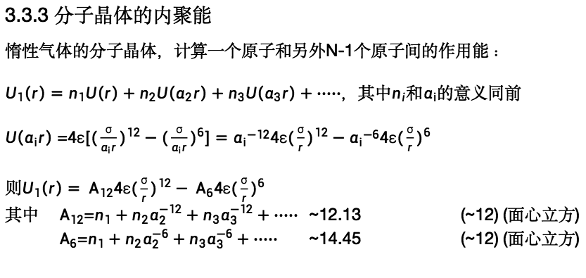
第三章 晶体的结合
§ 3.3 范德瓦尔斯结合与分子晶体
3.3.3 分子晶体的内聚能
惰性气体的分子晶体，计算一个原子和另外N-1个原子间的作用能 ：
$U_{1}\left(r\right)=n_{1}U\left(r\right)+n_{2}U\left(α_{2}r\right)+n_{3}U\left(α_{3}r\right)+·····，其中n_{i}和α_{i}$的意义同前
$U\left(α_{i}r\right)$ =$4ε[{(\frac{σ}{α_{i}r})}^{12}−{(\frac{σ}{α_{i}r})}^{6}]={α_{i}}^{−12}4ε{(\frac{σ}{r})}^{12}−{α_{i}}^{−6}4ε{(\frac{σ}{r})}^{6}$
则$U_{1}\left(r\right)={ A}_{12}4ε{(\frac{σ}{r})}^{12}−{ A}_{6}4ε{(\frac{σ}{r})}^{6}$
其中 ${ A}_{12}$=$n_{1}+n_{2}α_{2}^{−12}+n_{3}α_{3}^{−12}+·····$ ~12.13 (~12) (面心立方)
${ A}_{6}$=$n_{1}+n_{2}α_{2}^{−6}+n_{3}α_{3}^{−6}+·····$ ~14.45 (~12) (面心立方)

Slide 14
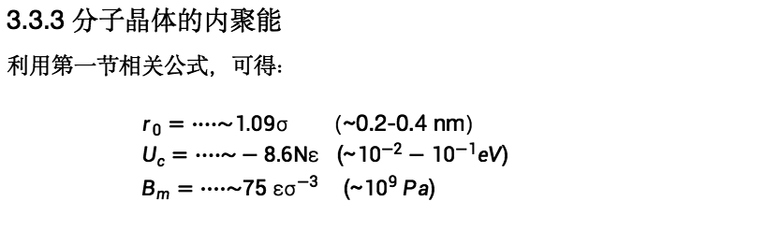
第三章 晶体的结合
§ 3.3 范德瓦尔斯结合与分子晶体
3.3.3 分子晶体的内聚能
利用第一节相关公式，可得：
$r_{0}=····\sim 1.09σ$ （~0.2-0.4 nm）
$U_{c}=····\sim −8.6Nε$ (~${10}^{−2}−{10}^{−1}eV$)
$B_{m}=····\sim 75$ $^{−3}$ (~${10}^{9} Pa$)

Slide 15
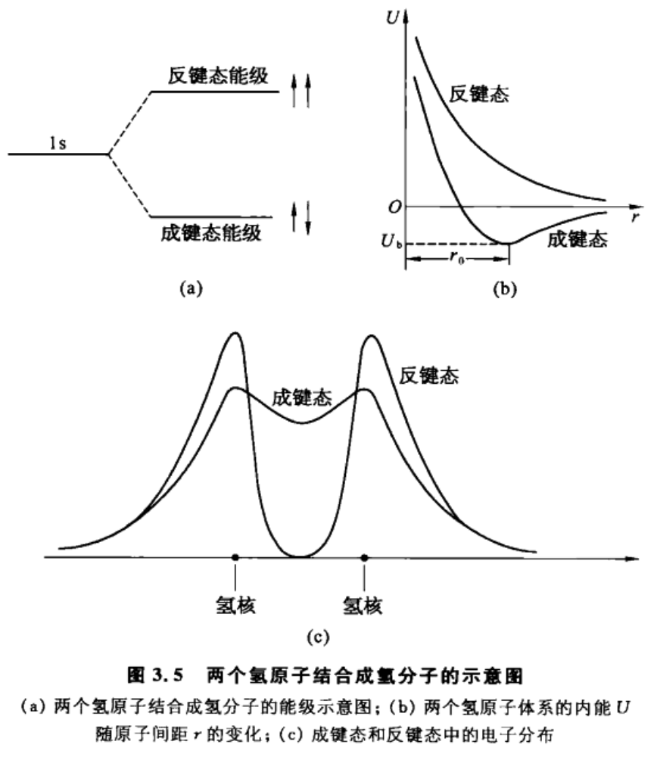
第三章 晶体的结合
§ 3.4 共价结合与共价晶体
3.4.1 氢分子中的共价键
(氢原子间有没有范德瓦尔斯力？)
人们认为，在两个H原子之间形成一个键，叫共价键
（有未成对电子的原子间；电负性相近的原子间）
键的形成完全是量子效应
3.4.2 共价键的饱和性和方向性

Slide 16
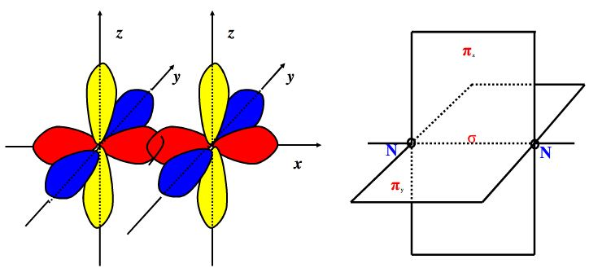
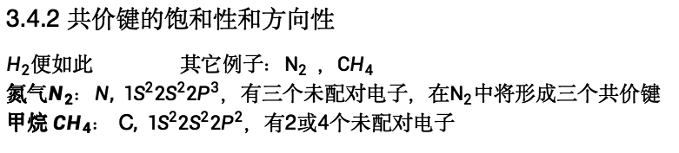
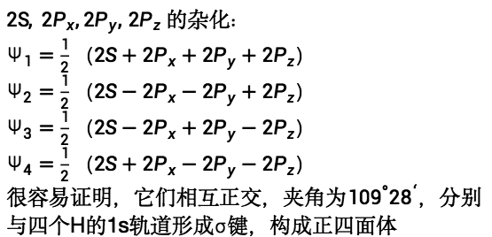
第三章 晶体的结合
§ 3.4 共价结合与共价晶体
3.4.2 共价键的饱和性和方向性
$H_{2}$便如此 其它例子：$N_{2} ，{CH}_{4}$
氮气$N_{2}$：$N, {1S}^{2}{2S}^{2}{2P}^{3}$，有三个未配对电子，在$N_{2}$中将形成三个共价键
甲烷${CH}_{4}$： C$, {1S}^{2}{2S}^{2}{2P}^{2}$，有2或4个未配对电子
$2S, 2P_{x},2P_{y},$ $2P_{z}$的杂化：
$_{1}=\frac{1}{2}（2S+{2P}_{x}+{2P}_{y}+{2P}_{z}$）
$_{2}=\frac{1}{2}（2S−{2P}_{x}−{2P}_{y}+{2P}_{z}$）
$_{3}=\frac{1}{2}（2S−{2P}_{x}+{2P}_{y}−{2P}_{z}$）
$_{4}=\frac{1}{2}（2S+{2P}_{x}−{2P}_{y}−{2P}_{z}$）
很容易证明，它们相互正交，夹角为${109}^{°}{28}^{‘}$，分别与四个H的1s轨道形成σ键，构成正四面体

Slide 17
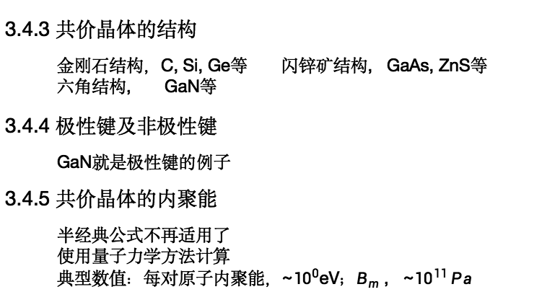
第三章 晶体的结合
§ 3.4 共价结合与共价晶体
3.4.3 共价晶体的结构
金刚石结构，C, Si, Ge等 闪锌矿结构, GaAs, ZnS等
六角结构, GaN等
3.4.4 极性键及非极性键
GaN就是极性键的例子
3.4.5 共价晶体的内聚能
半经典公式不再适用了
使用量子力学方法计算
典型数值：每对原子内聚能，~${10}^{0}$eV；$B_{m}$ , ~${10}^{11} Pa$

Slide 18
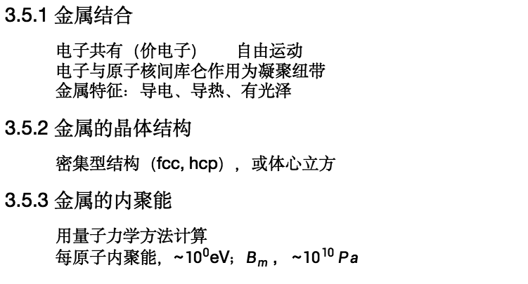
第三章 晶体的结合
§ 3.5 金属结合与金属晶体
3.5.1 金属结合
电子共有（价电子） 自由运动
电子与原子核间库仑作用为凝聚纽带
金属特征：导电、导热、有光泽
3.5.2 金属的晶体结构
密集型结构（fcc, hcp），或体心立方
3.5.3 金属的内聚能
用量子力学方法计算
每原子内聚能，~${10}^{0}$eV；$B_{m}$ , ~${10}^{10} Pa$

Slide 19
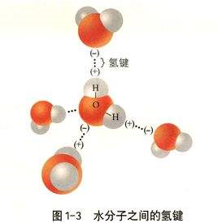
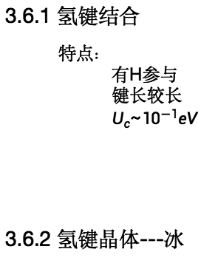
第三章 晶体的结合
§ 3.6 氢键结合与氢键晶体
3.6.1 氢键结合
特点：
有H参与
键长较长
$U_{c}$~${10}^{−1}eV$
3.6.2 氢键晶体---冰

Slide 20
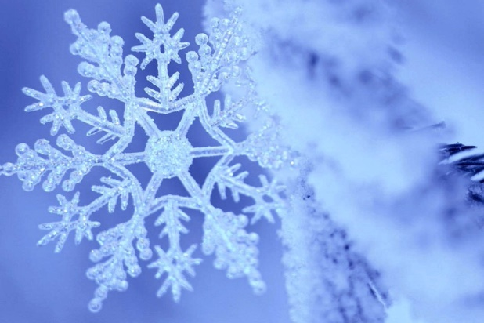
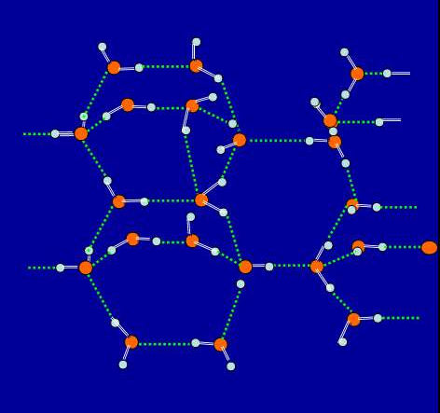

第三章 晶体的结合
§ 3.6 氢键结合与氢键晶体

Slide 21
实践课
由同学们备课、主讲 ，教师讲评，同学们讨论
第11-14周周五各安排一次，主讲的同学依效果计入平时成绩
每人5分钟
主题：与本课内容相关，来源于实习、课外学习、实践，有一定理论深度，有趣味
目的：增长见闻、引起思考、学以致用

Slide 22
本周作业：2，5，6
The End

Slide 23
